Slide 1

Clean Code
A Importância do Código Limpo

Slide 2

Monitoras Alice Barreto Samara Martins
Convidado
Natan Xavier

Slide 3
O que é Clean Code?

Slide 4
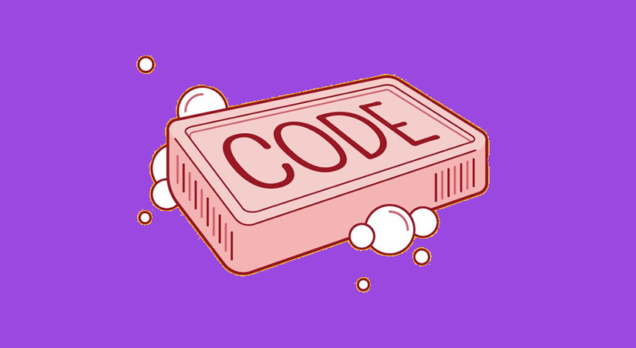
Clean Code, ou Código Limpo, é uma filosofia de desenvolvimento de softwares que consiste em aplicar técnicas simples que facilitam a escrita e a leitura de um código.

Slide 5
Por que utilizar o código limpo?

Slide 6

• Fácil compreensão
• Manutenção
• Produtividade
• Menor ocorrência de erros
• “Sensibilidade ao código”

Slide 7
Como implementar um código limpo?

Slide 8

1- Nome de variáveis

Slide 9

Nome de variáveis
Substantivos
Não usar verbos em nome de variáveis. Precisam ter seu valor inteiro.
voar
multiplicar
congelar
aviao
numeroPrimo
temperaturaNegativa

Slide 10
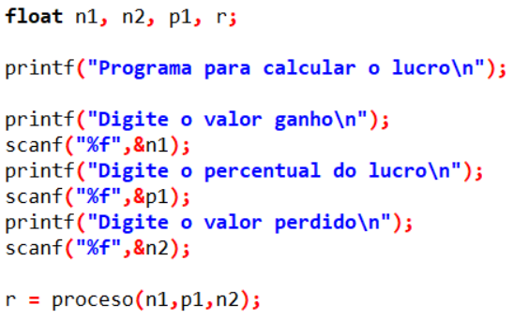
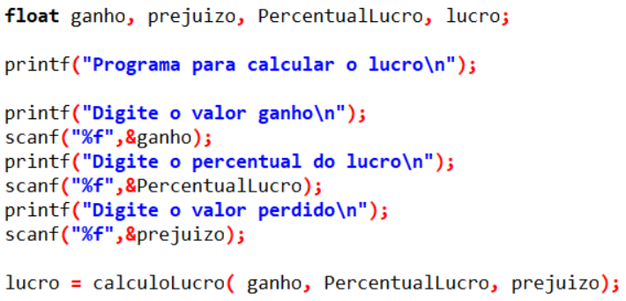
Nome de variáveis
Nomes significativos

Slide 11
Nome de variáveis
Não Ambíguo e distinções significativas
Manga
Teclado
Bateria
mangaBlusa
tecladoInstrumento
bateriaCelular

Slide 12
Nome de variáveis
Usar nomes pronunciáveis
Srvt
Algd
nAln
Sorvete
Algodao
nomeAluno

Slide 13
Nome de variáveis
Não faça trocadilhos
anoPrimeiro
hu3hu3
TravesseiroSeda
anoNascimento
honomatopeia
horasDormidas

Slide 14

2- Seguir os padrões utilizados no código

Slide 15

Seguir os padrões utilizados no código
apresentaUsuario
verificaLogin
comparaSenha
apresentaUsuario
Verifica_Login
ComparaSenha
Apresenta_Usuario
Verifica_Login
Compara_Senha
ApresentaUsuario
VerificaLogin
ComparaSenha

Slide 16
2- Funções

Slide 17
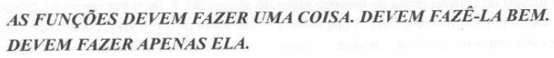
Funções
Fazer apenas uma coisa
• Funções precisam fazer somente uma coisa.
• Dividir para conquistar.
Clean Code - Pág 35.

Slide 18
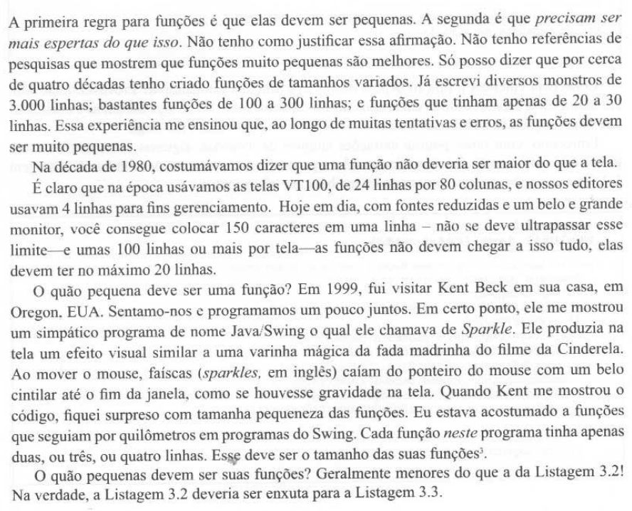

Funções
Funções Pequenas
Por que criar funções pequenas?
• Melhora na interpretação do código
• Facilidade de manutenção
• Facilidade de expansão do código

Slide 19
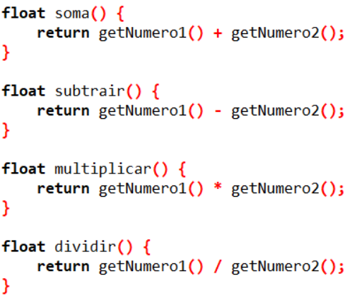
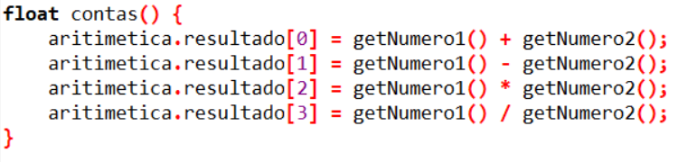
Funções
Fazer apenas uma coisa

Slide 20
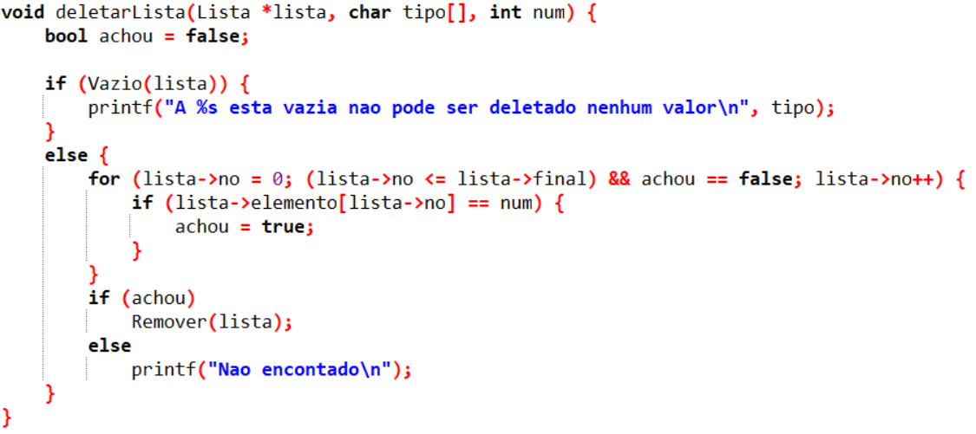
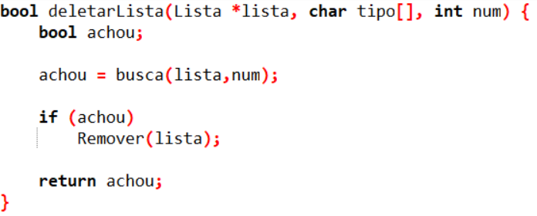
Funções
Funções Pequenas

Slide 21
Funções
Parâmetros da função
void calculoLucro(float ganho, float percentualLucro, float Prejuizo, float *lucro)
Void apresentarUsuario(char nome[30],int idade, regiao[30],char genero)
float calculoLucro(empresas empresa)
Void apresentarUsuario(usuarios usuario)

Slide 22

3- Formatação de Código

Slide 23
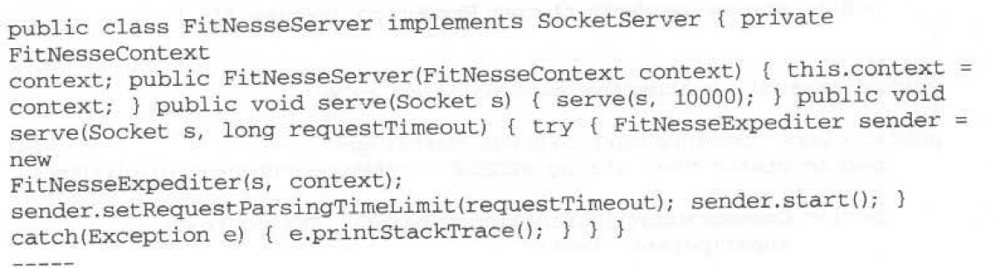
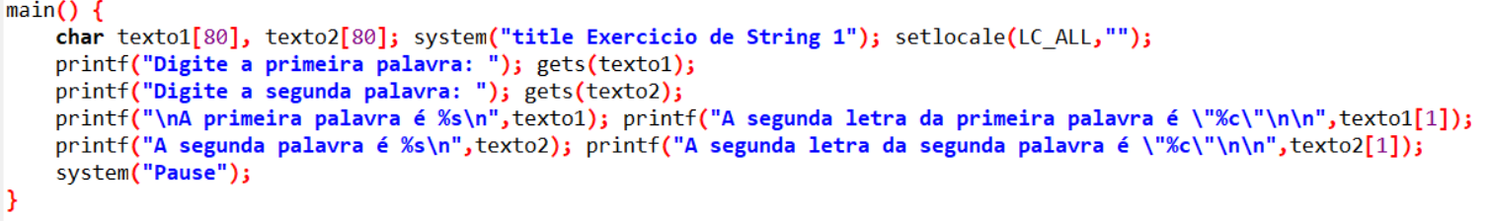
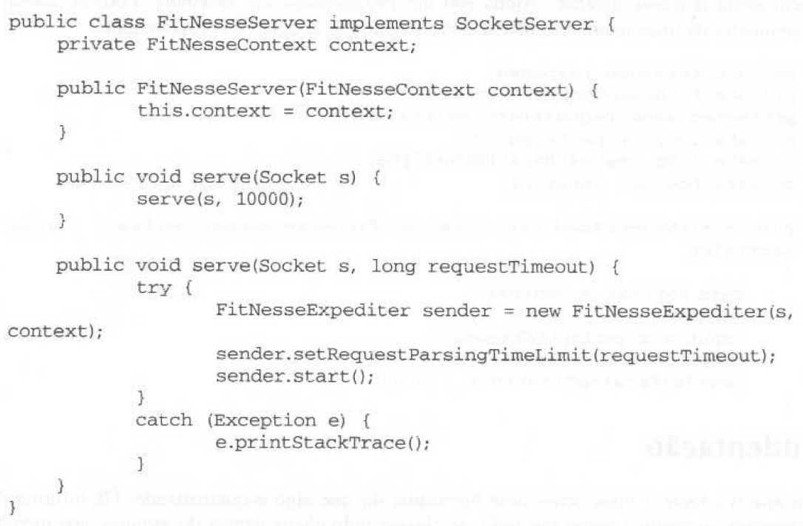
Endentação e espaços em branco para poder repartir e entender melhor o código
Formatação de Código
Endentação e espaçamentos

Slide 24
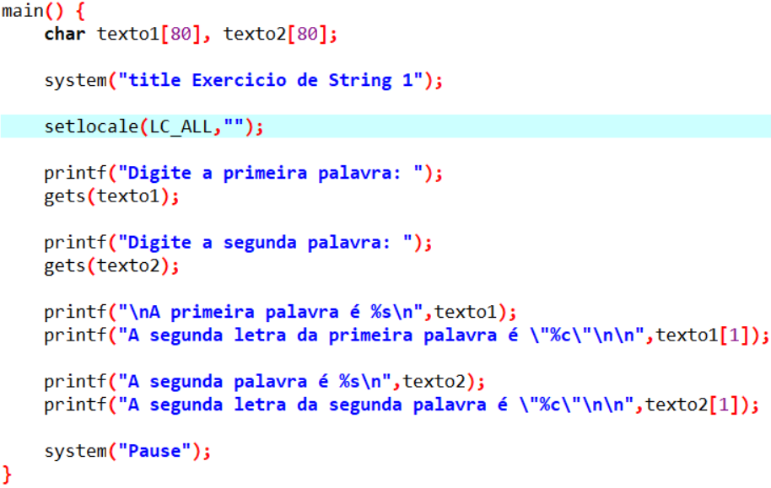
Endentação e espaços em branco para poder repartir e entender melhor o código
Formatação de Codigo
Endentação e espaçamentos

Slide 25
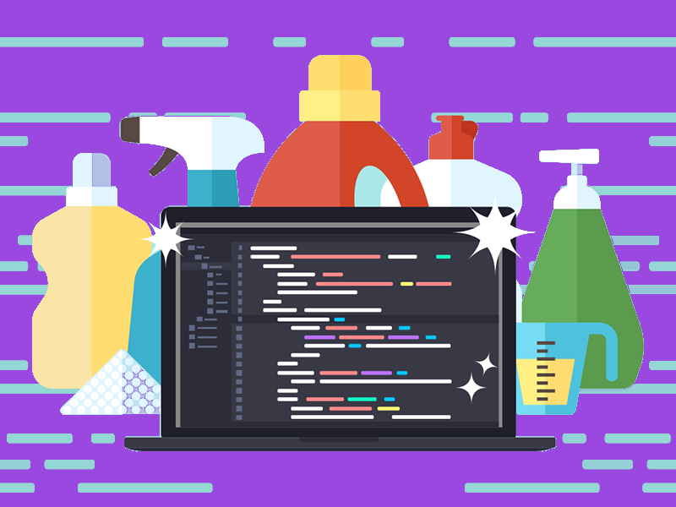
4- Evitar repetições excessivas

Slide 26
Evitar repetições excessivas
• Amontoa o código
• Serão necessárias mais modificações se o algoritmo mudar
• Mais oportunidades de exibir erro

Slide 27
Evitar repetições excessivas
Exemplo
Supondo que no mesmo código, há 4 funções realizando a mesma tarefa:
CriaTela()
CriaTelaLogin()
Destruir()
DestruirTelaLogin()
Poderiam existir apenas duas, e chamá-las onde for necessário:
CriaTela() Destruir()
Evitando copiar e colar a mesma função várias vezes

Slide 28

5- Moderação no uso de comentários

Slide 29
Exemplo
Isto:
if (empregadoElegivelParaBeneficios())
É melhor que isto:
// Verifica se o empregado é elegível aos benefícios
if ((empregadoSetor & horasSetor)
&& (empregadoIdade > 65))

Slide 30
Exemplo
Isto:
if (estudanteElegivelParaDoacaoDeSangue)
{
AgendaDoacaoDeSangueCom(estudante);
}
É melhor que isto:
// estudante é elegível para doação de sangue
if (estudanteIdade >= 17 && estudantePeso >= 58.0 && estudanteAltura >= 1.55)
{
AgendaDoacaoDeSangueCom(estudante);
}

Slide 31

6- Realizar o tratamento de erros

Slide 32

Realizar o tratamento de erros
• Permite que o programa continue executando
• Indica um problema que ocorre durante a execução do programa
• Os programas tornam-se mais robustos quando os erros não são negligenciados

Slide 33

7- Executar testes limpos

Slide 34
Executar testes limpos
• Depurar pequenos blocos, que devem ser independentes
• Ambiente de testes para que seja possível validar o código quantas vezes for necessário

Slide 35
Conclusão

Slide 36


Utilizar Clean Code no desenvolvimento de software fará seu código ser compreendido com mais facilidade por outros desenvolvedores e possibilita realizar manutenções mais rápidas e eficientes

Slide 37
Bibliografia
MARTIN, Robert Cecil. Código Limpo. Rio de Janeiro, ALTA BOOKS, 2011

